Slide 1
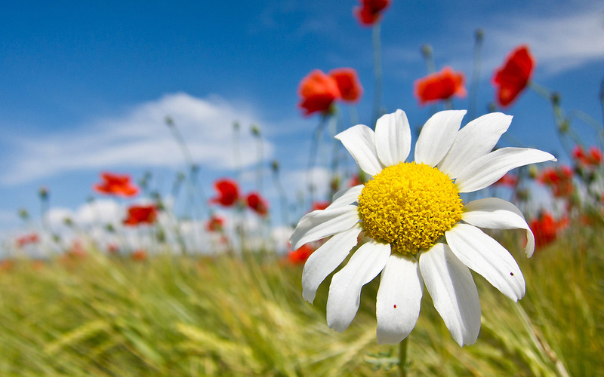
Кліматичні
зміни
на Землі

Slide 2
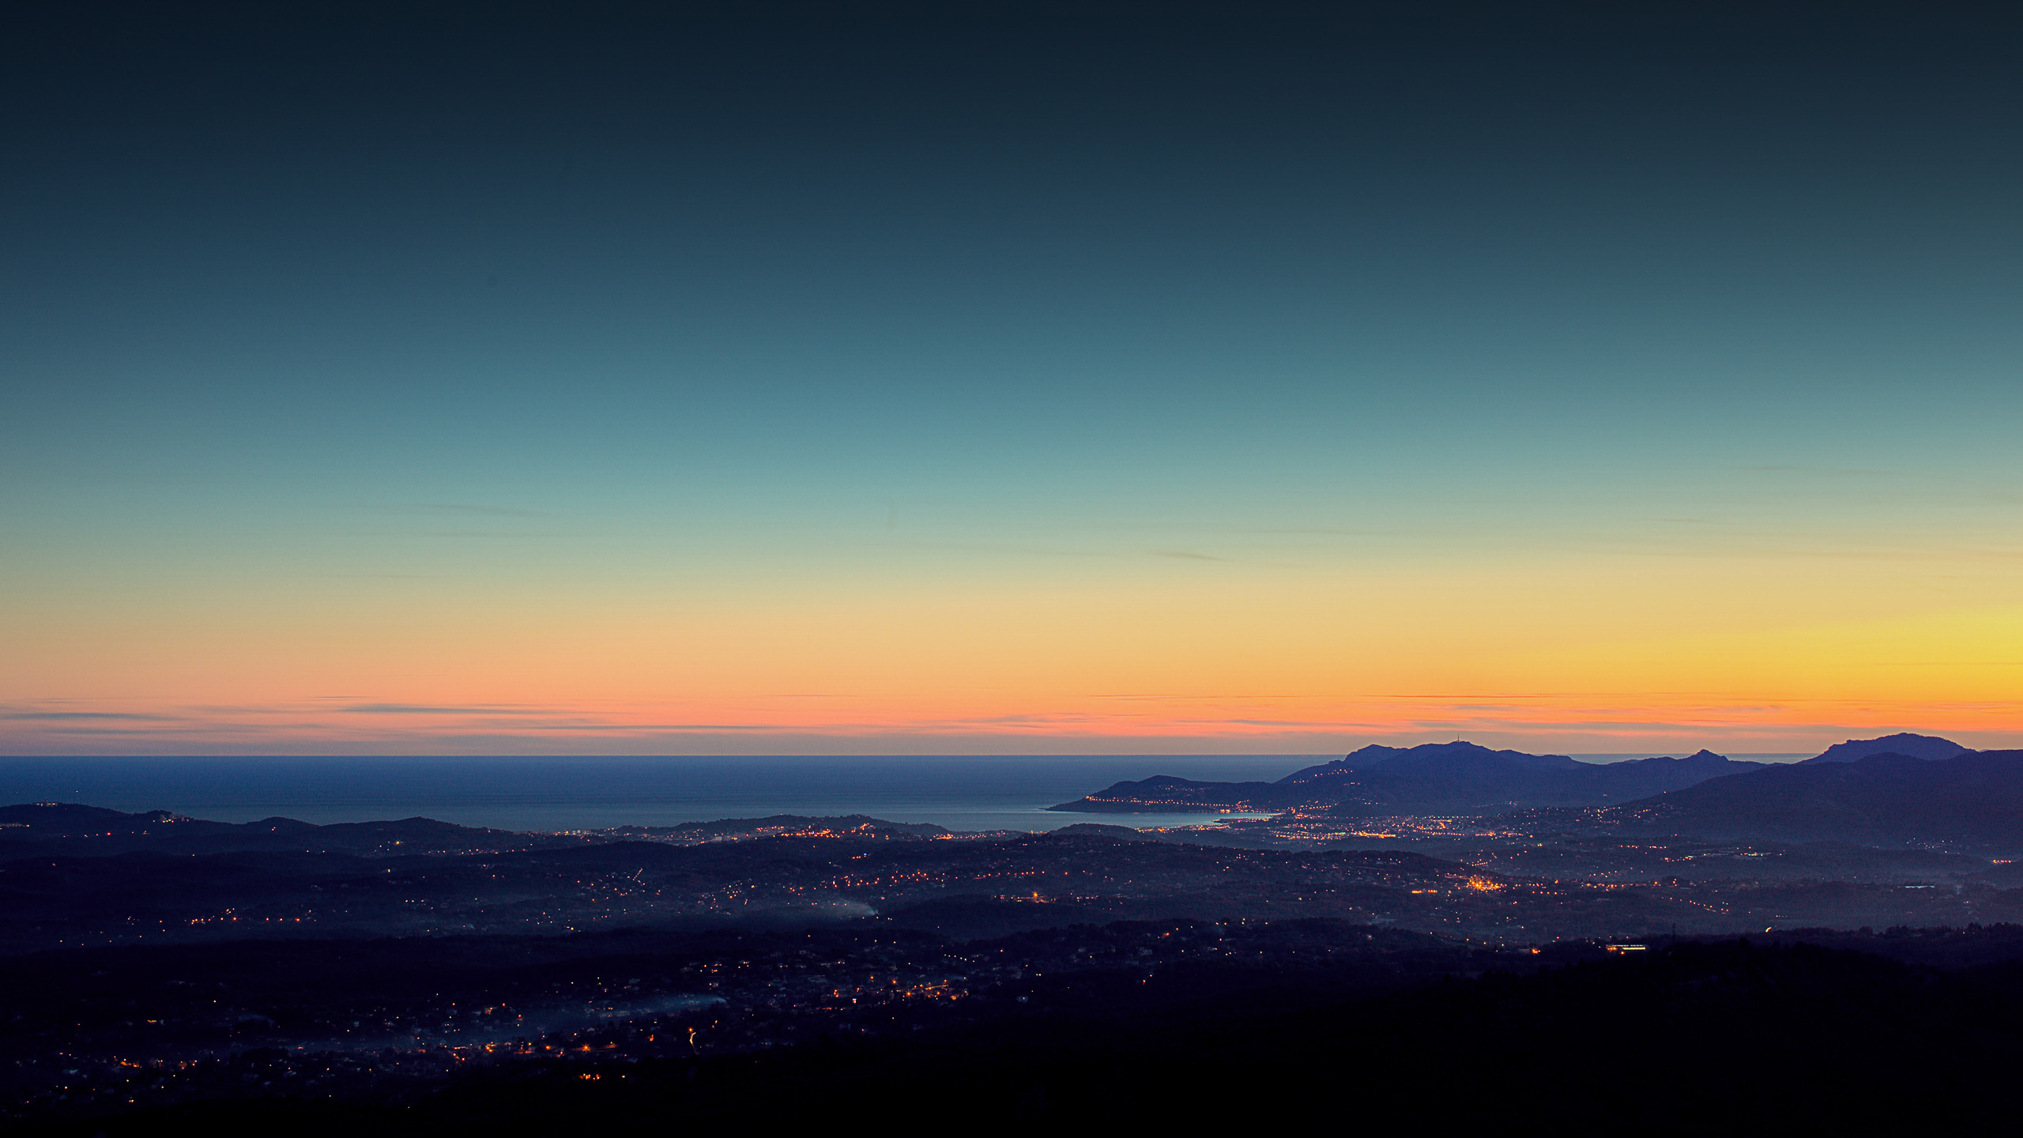
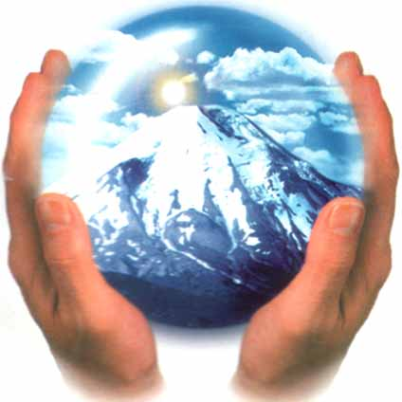
Зміна клімату
Проблема зміни клімату сьогодні надзвичайно актуальна. Клімат на нашій планеті змінюється і змінюється досить швидко, що не заперечує вже жоден учений. Однак на порядку денному стоять побоювання, що до природних змін клімату додалося потепління, викликане діяльністю людини.
Кліматичні зміни не означають просте підвищення температури. Під усталеним терміном «глобальна зміна клімату» розуміють перебудову всіх геосистем. Дані спостережень свідчать про підвищення рівня Світового океану, танення льодовиків і вічної мерзлоти, посилення нерівномірності випадання опадів, зміну режиму стоку річок та про інші глобальні зміни, пов’язані з нестійкістю клімату.
Вони завдають значних економічних збитків, загрожують стабільному існуванню екосистем, а також здоров’ю та життю людей. Висновки вчених говорять про те, що кліматичні зміни, які зараз тривають, можуть у майбутньому привести до небезпечних наслідків.

Slide 3
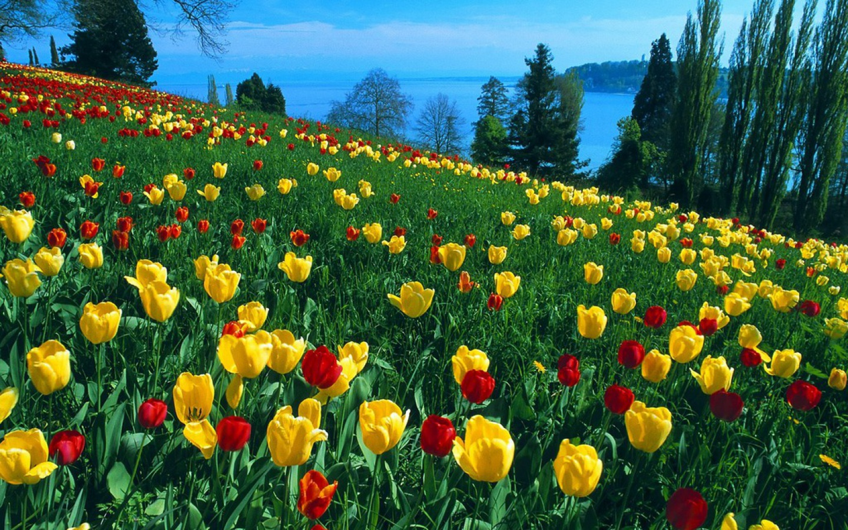
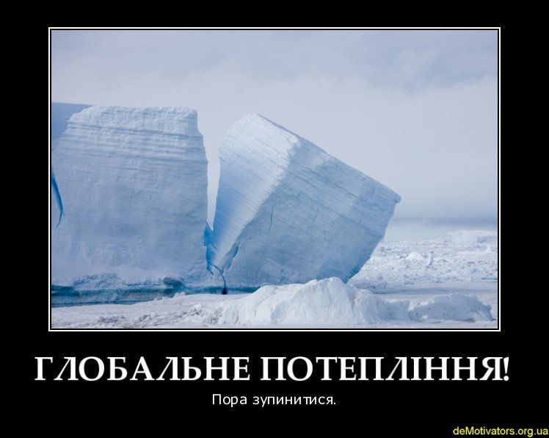
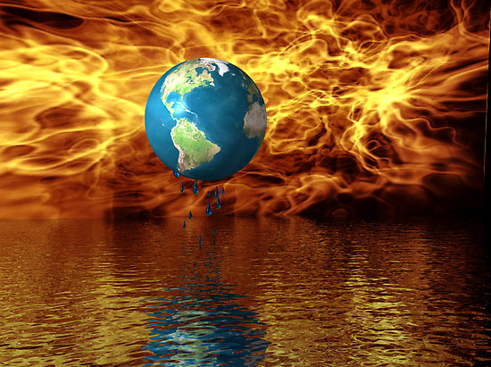
Глобальне потепління
Факт глобального потепління вже не викликає сумнівів. Дані метеорологічних спостережень свідчать про те, що за останні 100 років середня температура поверхні Землі зросла на 0,74 º С, причому темпи її росту поступово збільшуються.
За прогнозами Міжурядової групи експертів зі зміни клімату (МГЕЗК) – найбільш авторитетної міжнародної організації в області клімату – в найближчі 20 років зростання температури складе в середньому 0,2 º С за десятиліття, а до кінця 21 століття температура Землі може підвищитися від 1,8 до 4,6 º С.

Slide 4
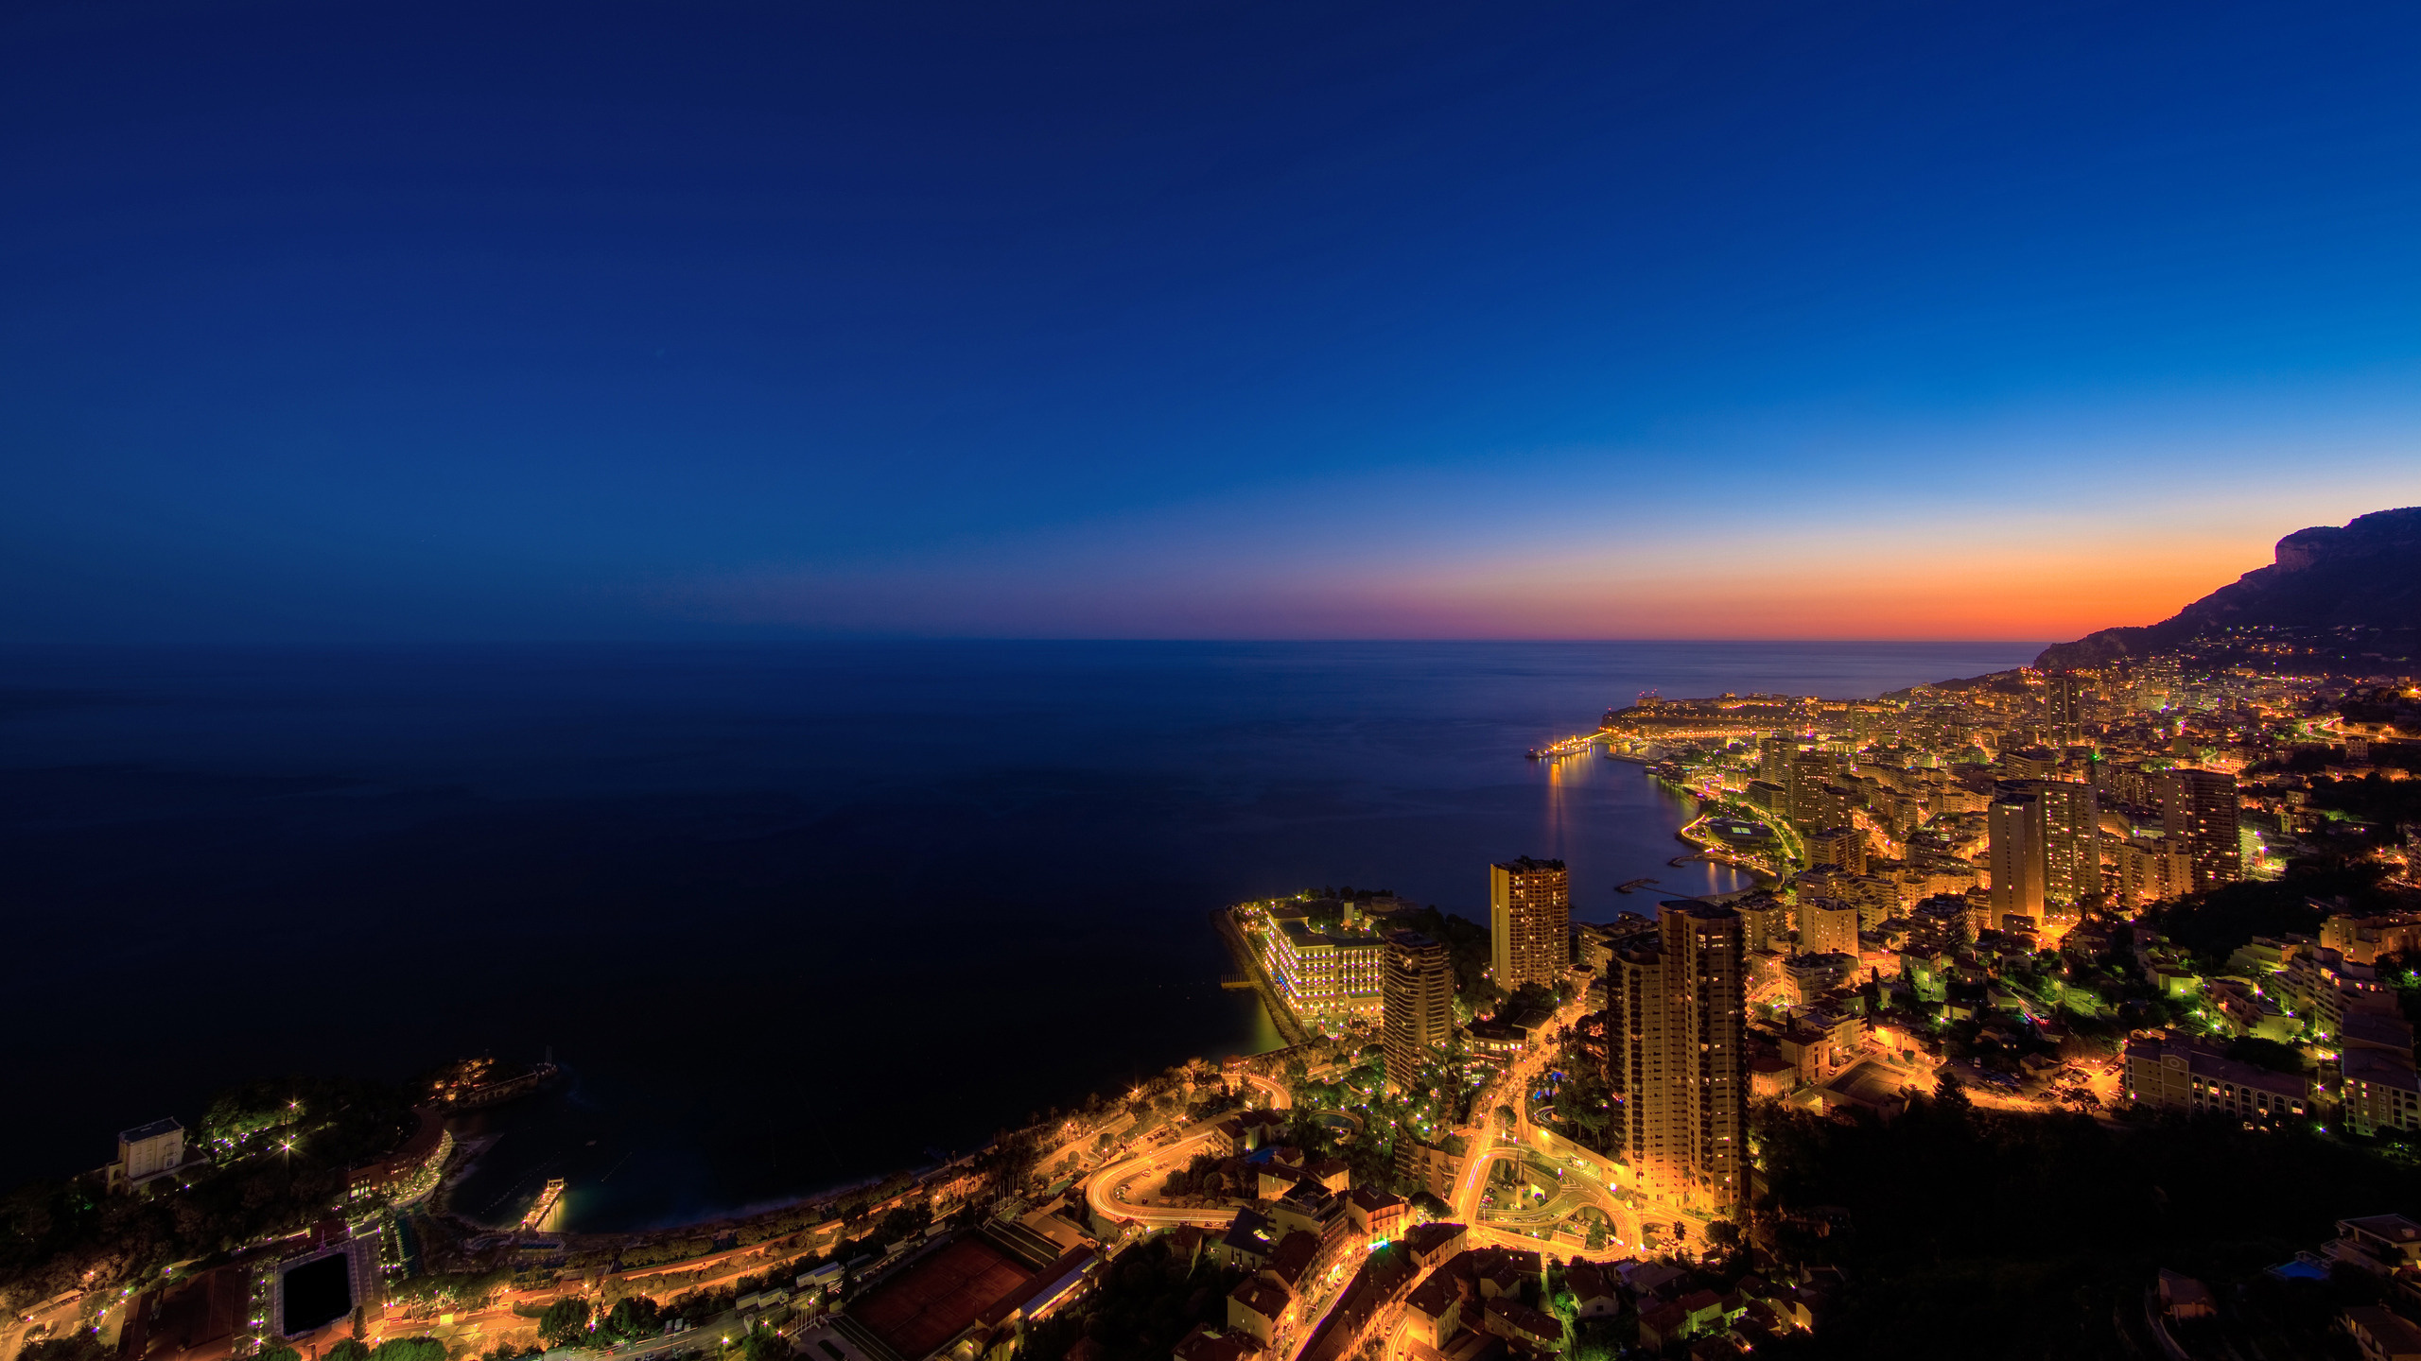
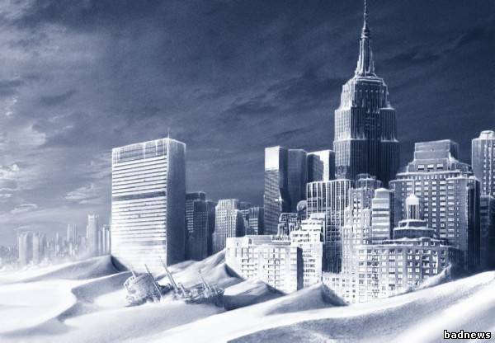
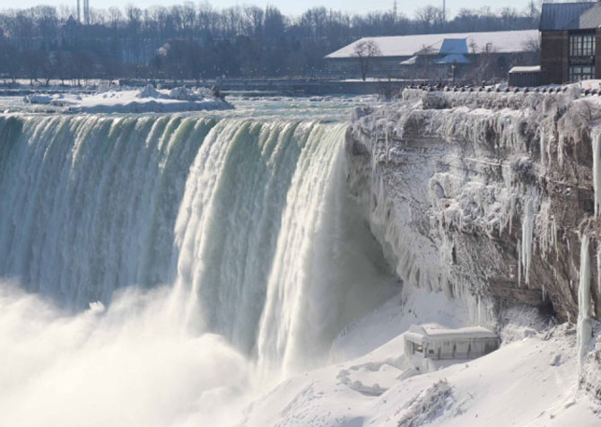
Потепління чи похолодання?
Часто в різних джерелах, в тому числі наукових та засобах масової інформації, можна почути про те, що насправді найближчим часом очікується не глобальне потепління, а глобальне похолодання.
Як відомо, в минулому наша планета не раз переживала періоди похолодання і подальшого потепління, які пов’язані з багатовіковими природними циклічними процесами. Останній льодовиковий період був 10 000 років тому, зараз ми живемо в період між льодовиковими періодами. Природно, що через кілька тисяч років варто очікувати глобального похолодання.
Ніколи ще середня температура планети не змінювалася з такою неймовірною швидкістю: 0,7 градуса за 100 років, з них 0,5 – за останні 50. А 11 з останніх 12 років були найбільш спекотними за весь інструментальний період метеорологічних спостережень.

Slide 5
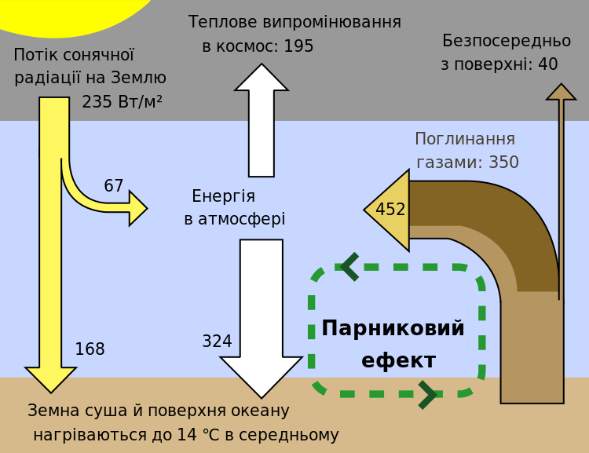
ПРИЧИНИ КЛІМАТИЧНИХ
ЗМІН
Зміни в кліматичній системі Землі, які ми зараз спостерігаємо, вчені пов’язують з аномальним зростанням концентрації в атмосфері так званих «парникових газів» Ці гази затримують інфрачервоне випромінювання, яке випускає земна поверхня, створюючи тим самим «парниковий ефект». Явище парникового ефекту дозволяє підтримувати на поверхні Землі температуру, при якій можливі виникнення і розвиток життя. Якби парниковий ефект був відсутній, середня температура поверхні земної кулі була б значно нижчою, ніж вона є зараз.
Однак при підвищенні концентрації парникових газів збільшується непроникність атмосфери для інфрачервоних променів, що призводить до підвищення температури Землі.
Парниковий ефект

Slide 6
Антропогенна теорія
зміни клімату
У 2007 році Міжурядова група експертів зі зміни клімату (МГЕЗК) – міжнародний орган, який об’єднує тисячі вчених із 130 країн світу – представила свій Четвертий оціночний звіт, в якому містяться узагальнені висновки про минулі і нинішні кліматичні зміни, їх вплив на природу і людину, а також про можливі заходи з протидії таким змінам. В цій Доповіді говориться, що з 90%-ною вірогідністю зміни клімату, які ми зараз спостерігаємо, пов’язані з діяльністю людини.
Антропогенне походження сучасних кліматичних змін, зокрема, підтверджують палеокліматичні дослідження, основані на аналізі вмісту парникових газів в бульбашках повітря, що замерзли в льоді. Вони показують, що такої концентрації СО₂ як зараз не було за останні 650 000 років (а за ці роки відбувалося не одне потепління нашої планети). Причому в порівнянні з доіндустріальною епохою (1750 рік) концентрація вуглекислого газу в атмосфері зросла на третину. Сучасні глобальні концентрації метану і оксиду азоту також істотно перевищили доіндустріальні значення.
Зростання концентрації цих трьох основних парникових газів з середини 18 століття, на думку вчених, з дуже високим ступенем імовірності пов’язане з господарською діяльністю людини, в першу чергу – спалюванням вуглецевого викопного палива (тобто нафти, газу, вугілля тощо), промисловими процесами, а також знищенням лісів – природних поглиначів CO₂ з атмосфери.

Slide 7
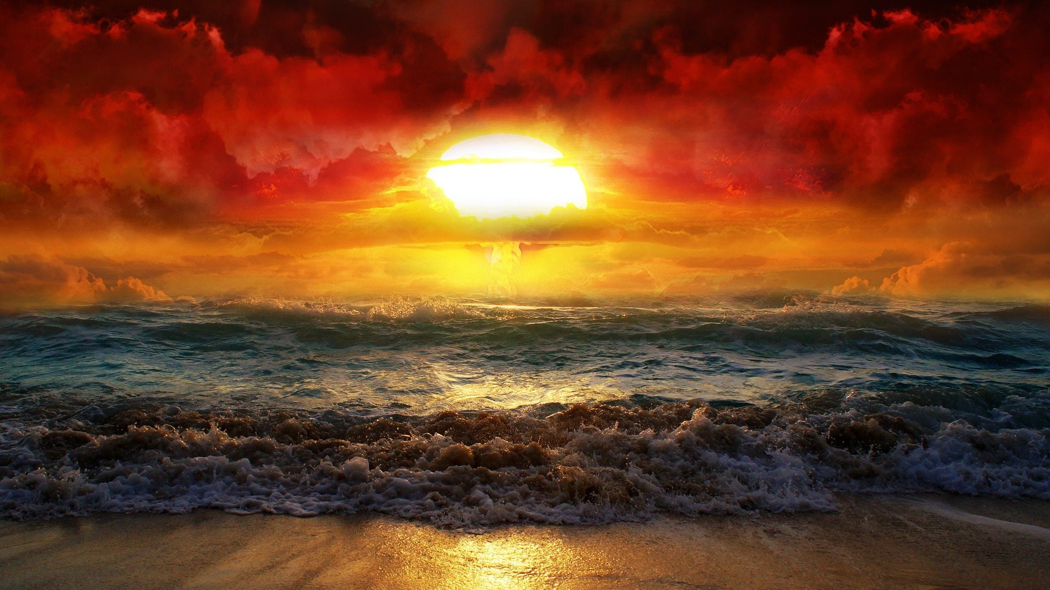
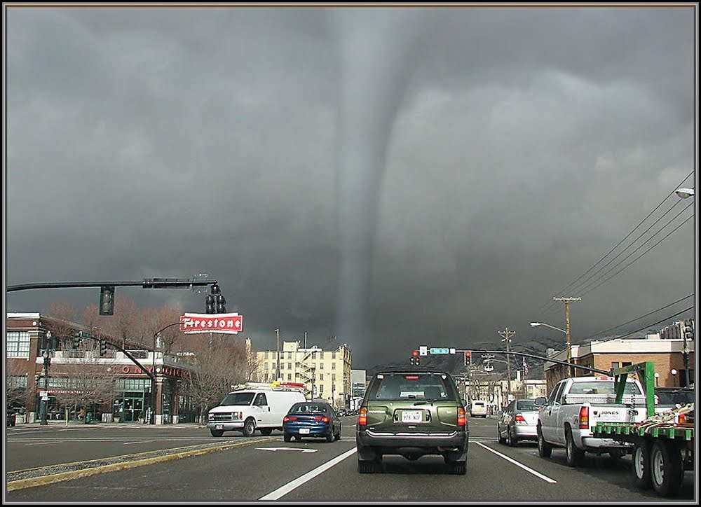
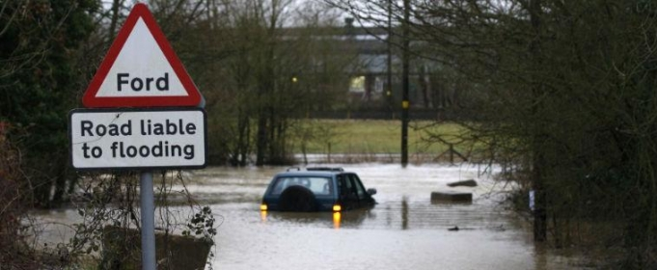
МОЖЛИВІ НАСЛІДКИ
Зміна частоти та інтесивності випадання опадів
Урагани в США, засуха в Австралії, аномально спекотне літо в Європі, катастрофічні зливи і повені на туманному Альбіоні – список можна продовжувати. Ось тільки деякі приклади наслідків кліматичних змін. Екстремальні природні явища б’ють всі рекорди практично у всіх регіонах світу. А природні катаклізми тягнуть за собою економічні наслідки. З кожним роком збиток від стихійних лих зростає.
В цілому клімат на планеті стане більш вологим. Але кількість опадів не пошириться Землею рівномірно. В регіонах, які й так на сьогоднішній день отримують достатню кількість опадів, їх випадання стане інтенсивніше. А в регіонах з недостатнім зволоженням почастішають посушливі періоди.

Slide 8
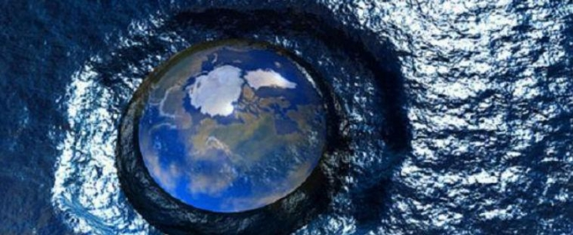
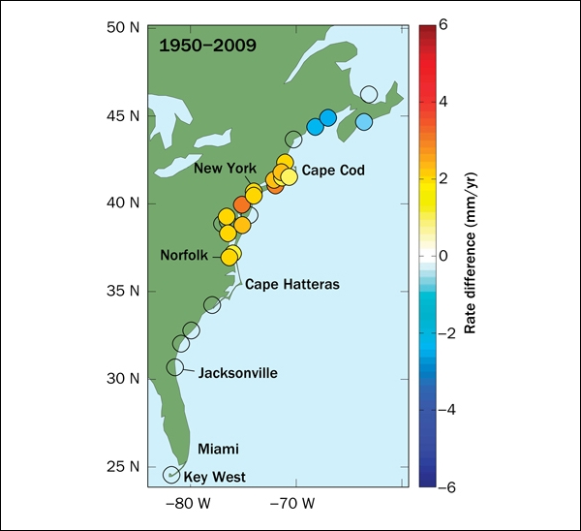
Підвищення рівня моря
Протягом ХХ століття середній рівень моря підвищився на 0,1-0,2 м. За прогнозами вчених, за XXI століття підвищення рівня моря складе до 1 м. У цьому випадку найбільш уразливими виявляться прибережні території і невеликі острови. Такі держави як Нідерланди, Великобританія, а також малі острівні держави Океанії і Карибського басейну першими підпадуть під небезпеку затоплення. Крім цього почастішають високі припливи, посилиться ерозія берегової лінії.
Підвиження рівня моря у США

Slide 9
Здоров’я людини
Кліматичні зміни, за прогнозами вчених, призведуть до підвищення ризиків для здоров’я людей, перш за все менш забезпечених верств населення. Так, скорочення виробництва продуктів харчування неминуче призведе до недоїдання і голоду. Аномально високі температури можуть призвести до загострення серцево-судинних, респіраторних та інших захворювань.
За даними Всесвітньої організації охорони здоров’я (ВООЗ), додаткова смертність в європейських країнах від теплових хвиль в серпні 2003 року у Великобританії склала 2045 чоловік, у Франції – 14802, в Італії – 3134, в Португалії – 2099.
.
Підвищення температури може призвести до зміни географічного поширення різних видів, які є переносниками захворювань. З підвищенням температури ареали теплолюбних тварин і комах будуть поширюватися на північ, в той час як люди, що населяють ці території, не будуть мати імунітету до нових захворювань

Slide 10
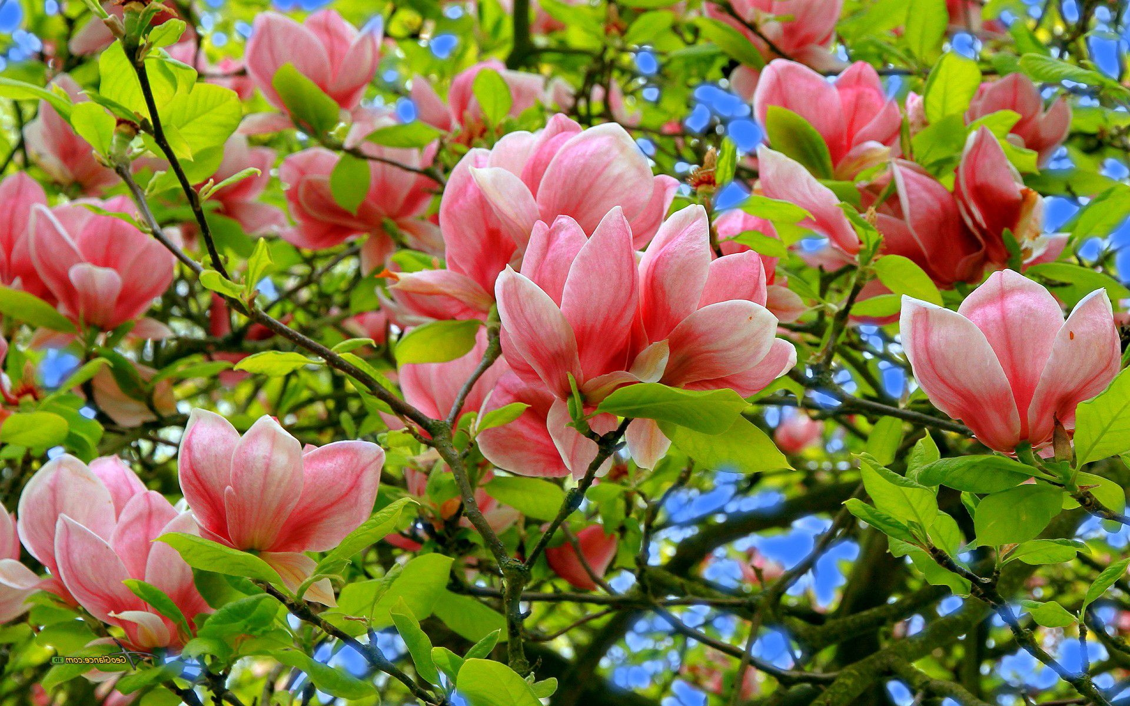
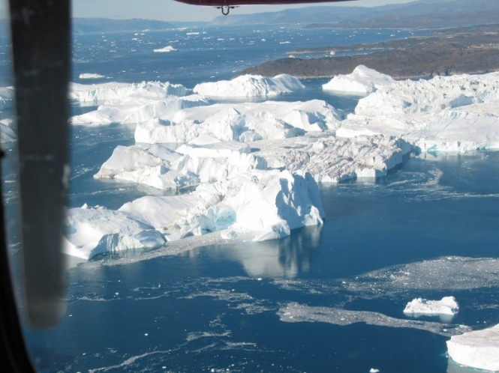
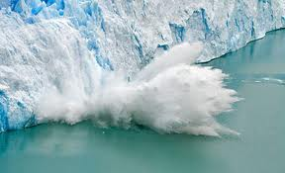
Танення льодовиків..
Сучасне заледеніння Землі можна вважати одним з найбільш чутливих індикаторів глобальних змін, які відбуваються сьогодні. Супутникові дані показують, що, починаючи з 1960-х років, відбулося зменшення площі сніжного покриву приблизно на 10%. З 1950-х років в Північній півкулі площа морського льоду скоротилася майже на 10-15%, а товщина зменшилася на 40%.
Товща Гімалайських льодів тане зі швидкістю 10-15 м на рік. При нинішній швидкості цих процесів дві третини льодовиків Китаю зникнуть до 2060 року, а до 2100 всі льодовики розтануть остаточно.
Прискорене танення льодовиків створює ряд безпосередніх загроз людському розвитку. Для густонаселених гірських і передгірних територій особливу небезпеку становлять лавини, затоплення або, навпаки, зниження повноводності річок, а як наслідок – скорочення запасів прісної води.

Slide 11
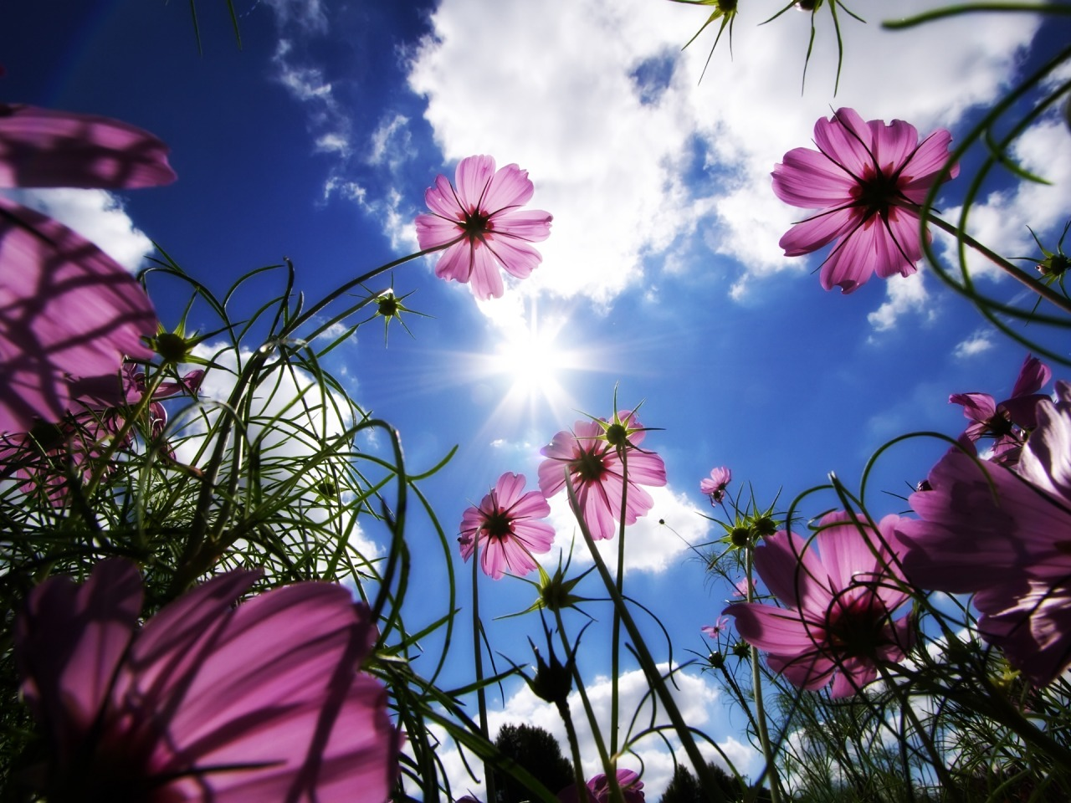
Презентацію
Підготувала
Учениця 11 класу
Дорощук Соломія.

